Slide 1
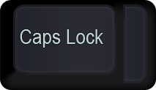
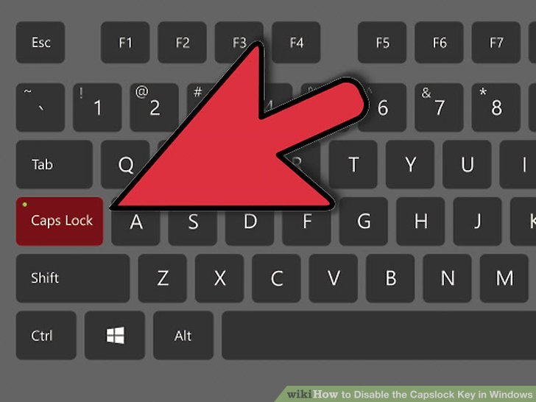
CAPS LOCK
Το πατάς και γράφει κεφαλαία γράμματα

Slide 2
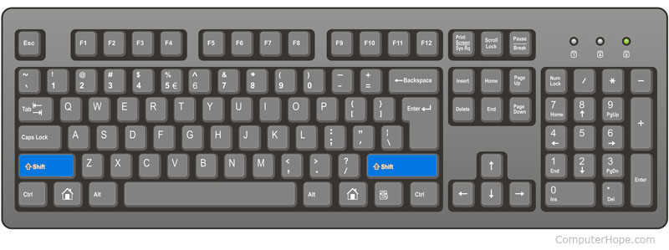
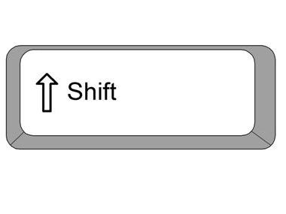

SHIFT

Slide 3
SHIFT
SHIFT+ ALT
SHIFT+ γράμμα
π.χ. SHIFT+A
SHIFT + αριθμός
  Π.χ SHIFT+1
  Στο ΕΛΛΗΝΙΚΟ ΠΛΗΚΤΡΟΛΟΓΙΟ
  SHIFT +Q
  SHIFT + τόνος
    Αλλαγή γλώσσας γραφής
ΚΕΦΑΛΑΙΟ ΓΡΑΜΜΑ
  Α
  Σύμβολο
    →!
    Στο ΕΛΛΗΝΙΚΟ ΠΛΗΚΤΡΟΛΟΓΙΟ
    →: (άνω κάτω τελεία)
    → ϊ (διαλυτικά)

Slide 4
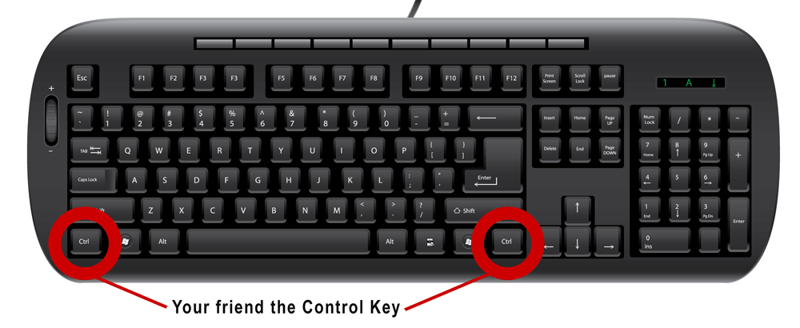
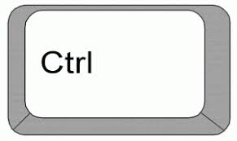
CONTROL - CTRL
CTRL+C→αντιγραφή
CTRL+V → επικόλληση
CTRL+Χ→ αποκοπή
CTRL+Β→ έντονη γραφή
CTRL+Ι→ πλάγια γραφή
CTRL+U→ υπογράμμιση

Slide 5
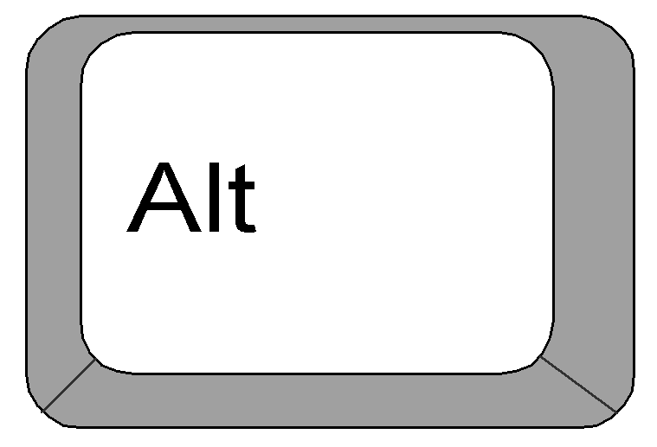
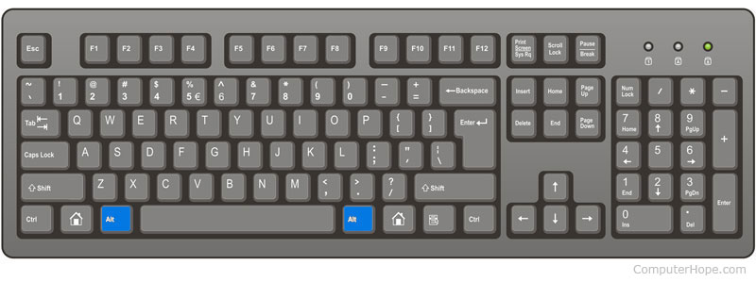
ALT

Slide 6
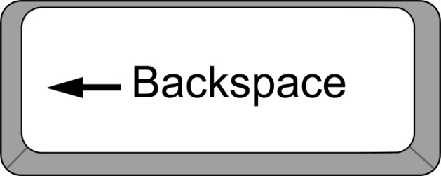
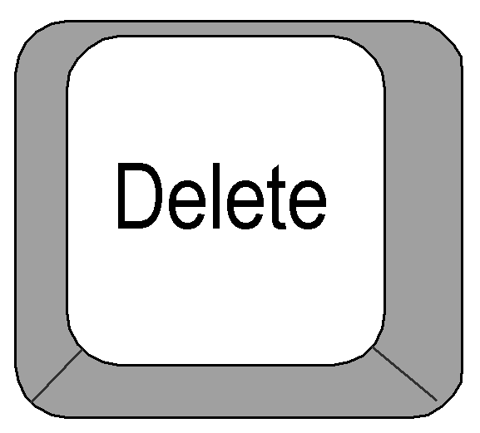

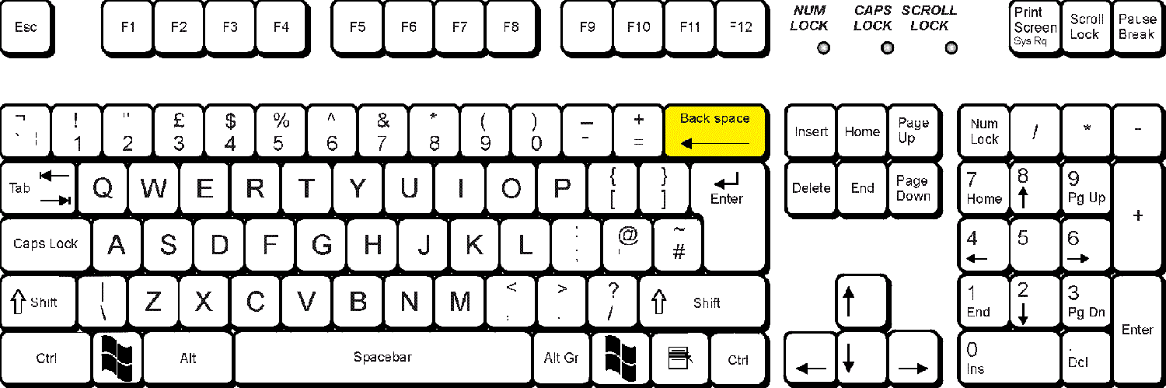
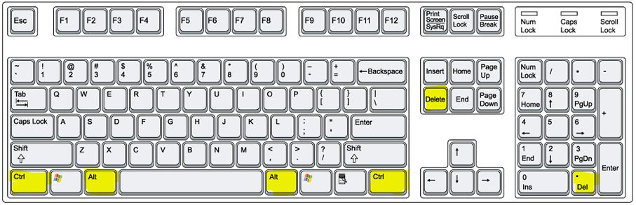
BACKSPACE VS DELETE
Σβήνει προς τα αριστερά του κένσορα
Σβήνει δεξιά του κένσορα

Slide 7
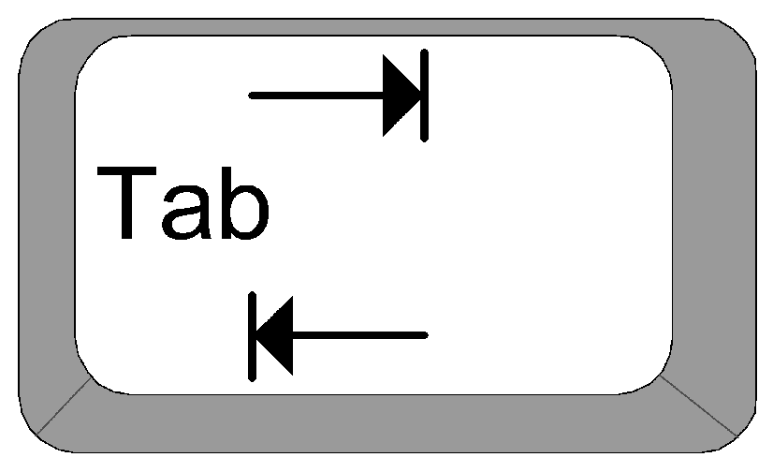
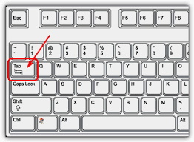
TAB
Μια χρήση του είναι η εσοχή στην παράγραφο

Slide 8
ALT
Στο ελληνικό πληκτρολόγιο
Δεξί ALT + τόνος
ALT + F4
→ ΐ (διαλυτικά με τόνο)
→ κλείσιμο παραθύρου
+ τερματισμός Windows

